Slide 1
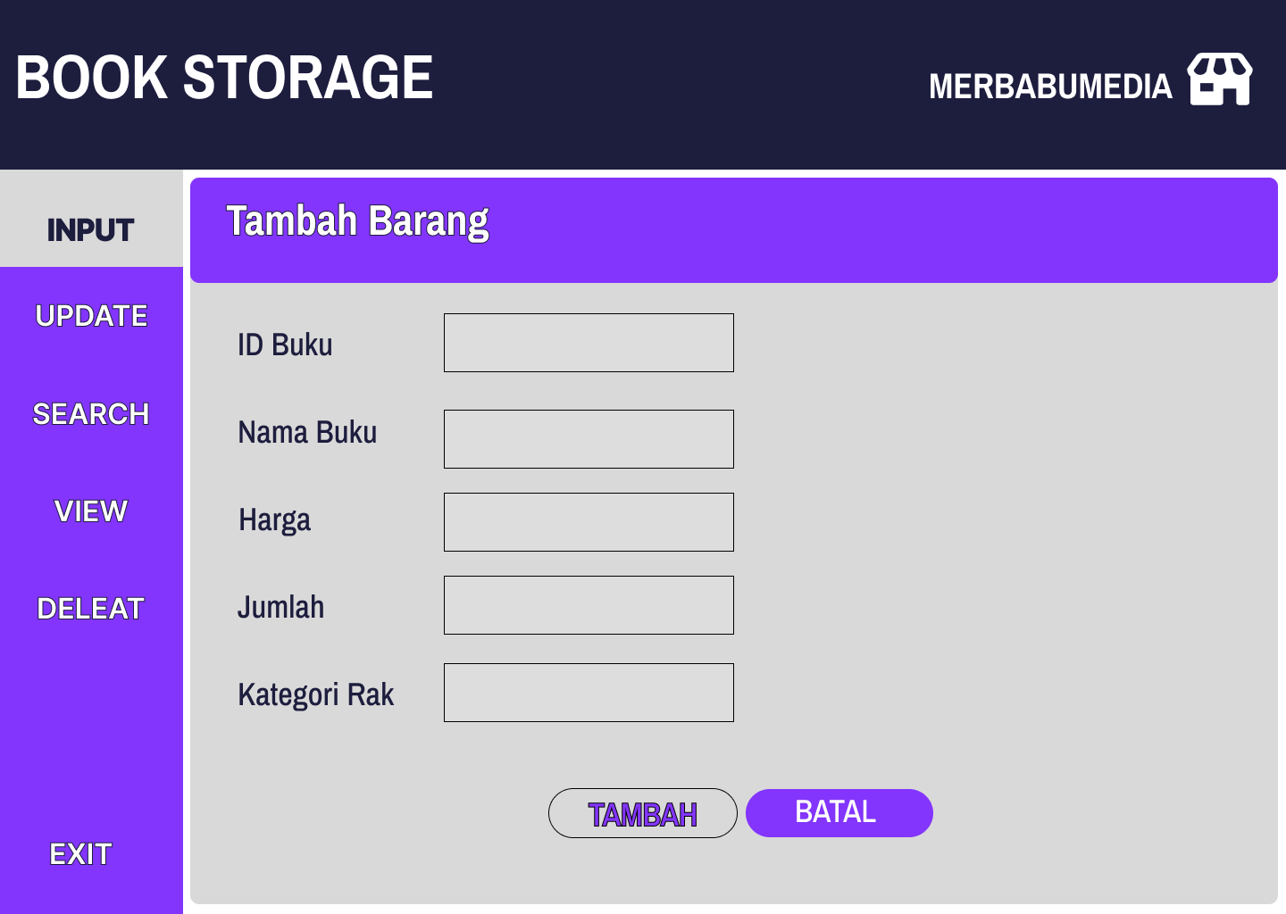
TUGAS AKHIR PEMROGRAMAN BERORIENTASI OBJEK
PENYIMPANAN TOKO BUKU
NAMA : GALIH WAHYU SATRIO
NIM : 2100018328
KELAS : G
LINK GITHUB : https://github.com/Galihwahyusatrio/Penyimpanan-toko-buku

Slide 2


DESKRIPSI APLIKASI
Aplikasi digunakan untuk menginputkan data buka yang tersedia disebuah toko agar memudahkan penjual/pembeli dapat cepat melihat harga, stok, dan tempat penyimpanan buku tersebut terdapat di rak bagian mana.

Slide 3

FITUR-FITU DALAM APLIKASI
INPUT =untuk menginputkan buku buku yang masuk ke dalam toko.
VIEW = untuk melihat semua buku yang tersedia didalam toko
SEARCH = digunakan untuk mencari bang yang ingin di cari dengan cepat
UPDATE = digunakan untuk memperbaharui data dalam sebuah buku eperti harga/stok
DELETE = digunakan untuk menghapus sebuah data buku

Slide 4
Masukkan data buku yang teredia di toko pada menu INPUTAN
Setelah itu anda dapat melihat semua data pada menu VIEW
Jika ingin memperbaharui data buku pilih menu UPDATE dan masukan ID bukun-nya
Saat ingin mencari data buku pilih menu SEARCH dan masukkan ID bukunya maka etelah itu akan munjul data bukunya
Jika ingiin menghapus data buku pilih menu DELETE dan masukkan ID buku-nya maka setelah itu buku tersebuat akan terhapus dari daftar
ALUR APLIKASI.

Slide 5
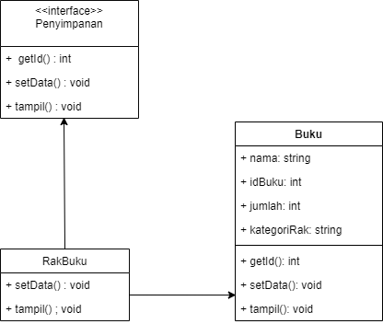
Diagram Class.
Class RakBuku mengimplemntasikan method setData() dan tampil() pada class interface Penyimpanan sedengkan pada buku mengimlementasikan semua method yang ada pada class interface Penyimpanan.

Slide 6
Penampilan Antar Muka(UI).

Slide 7
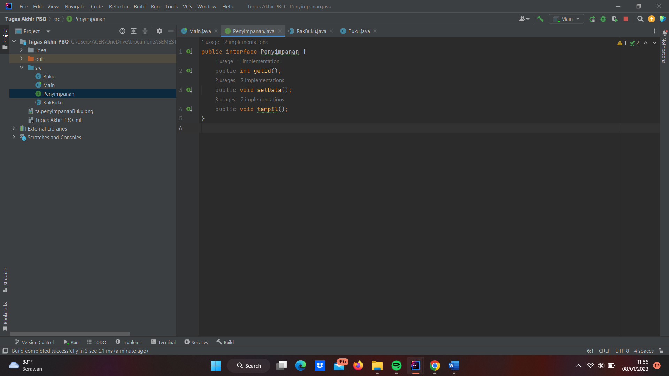
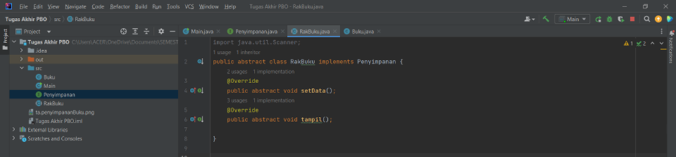
Screenshot coding di IDE
Class interface Penyimpanan
Class RakBuku

Slide 8
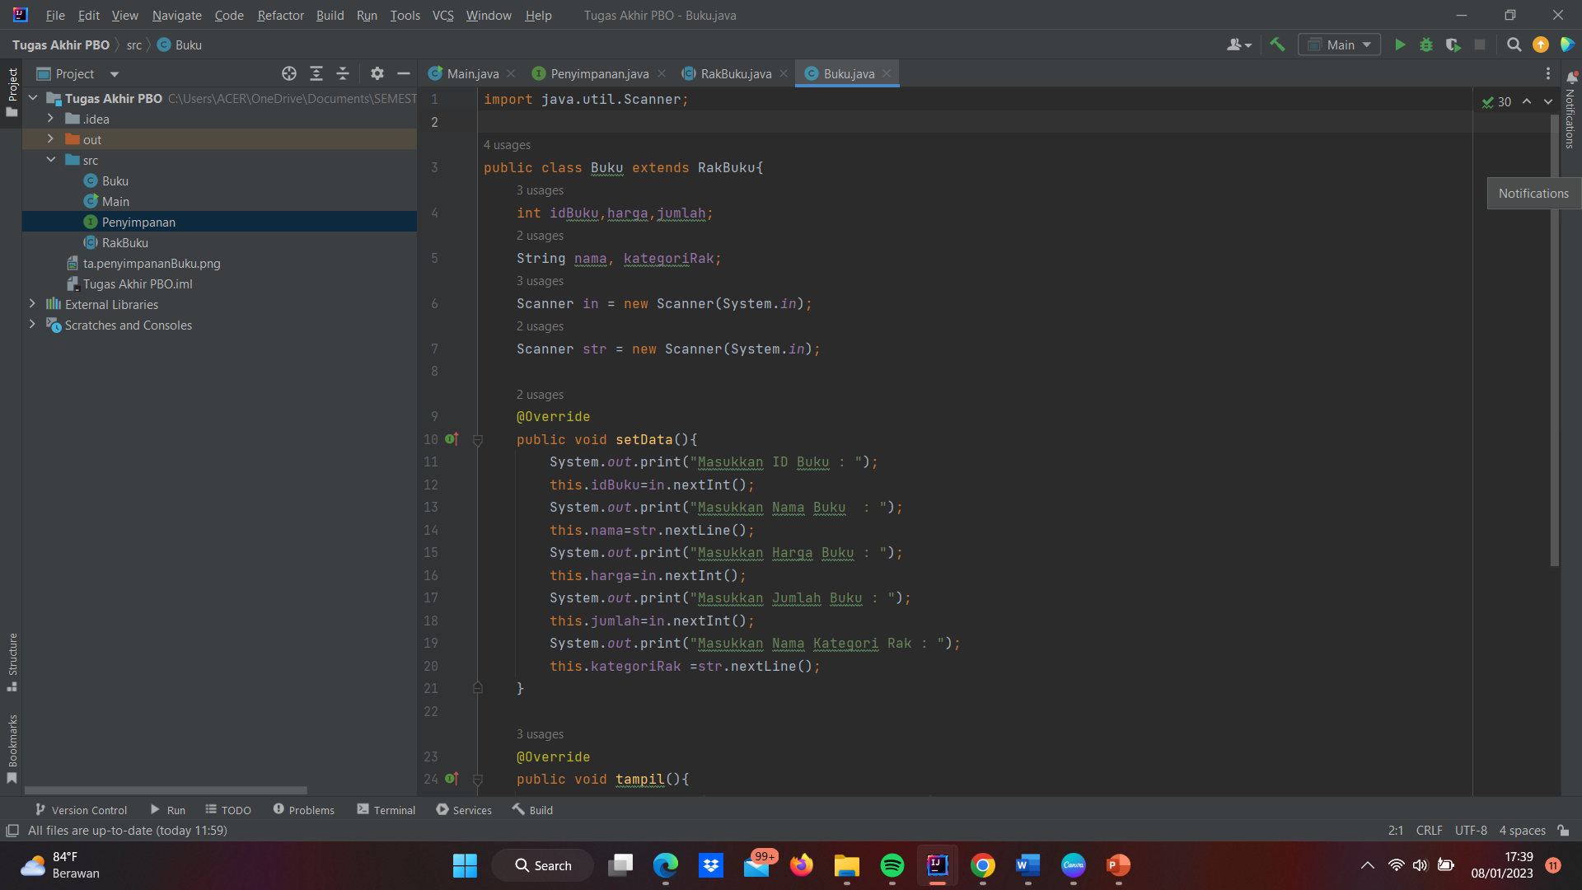
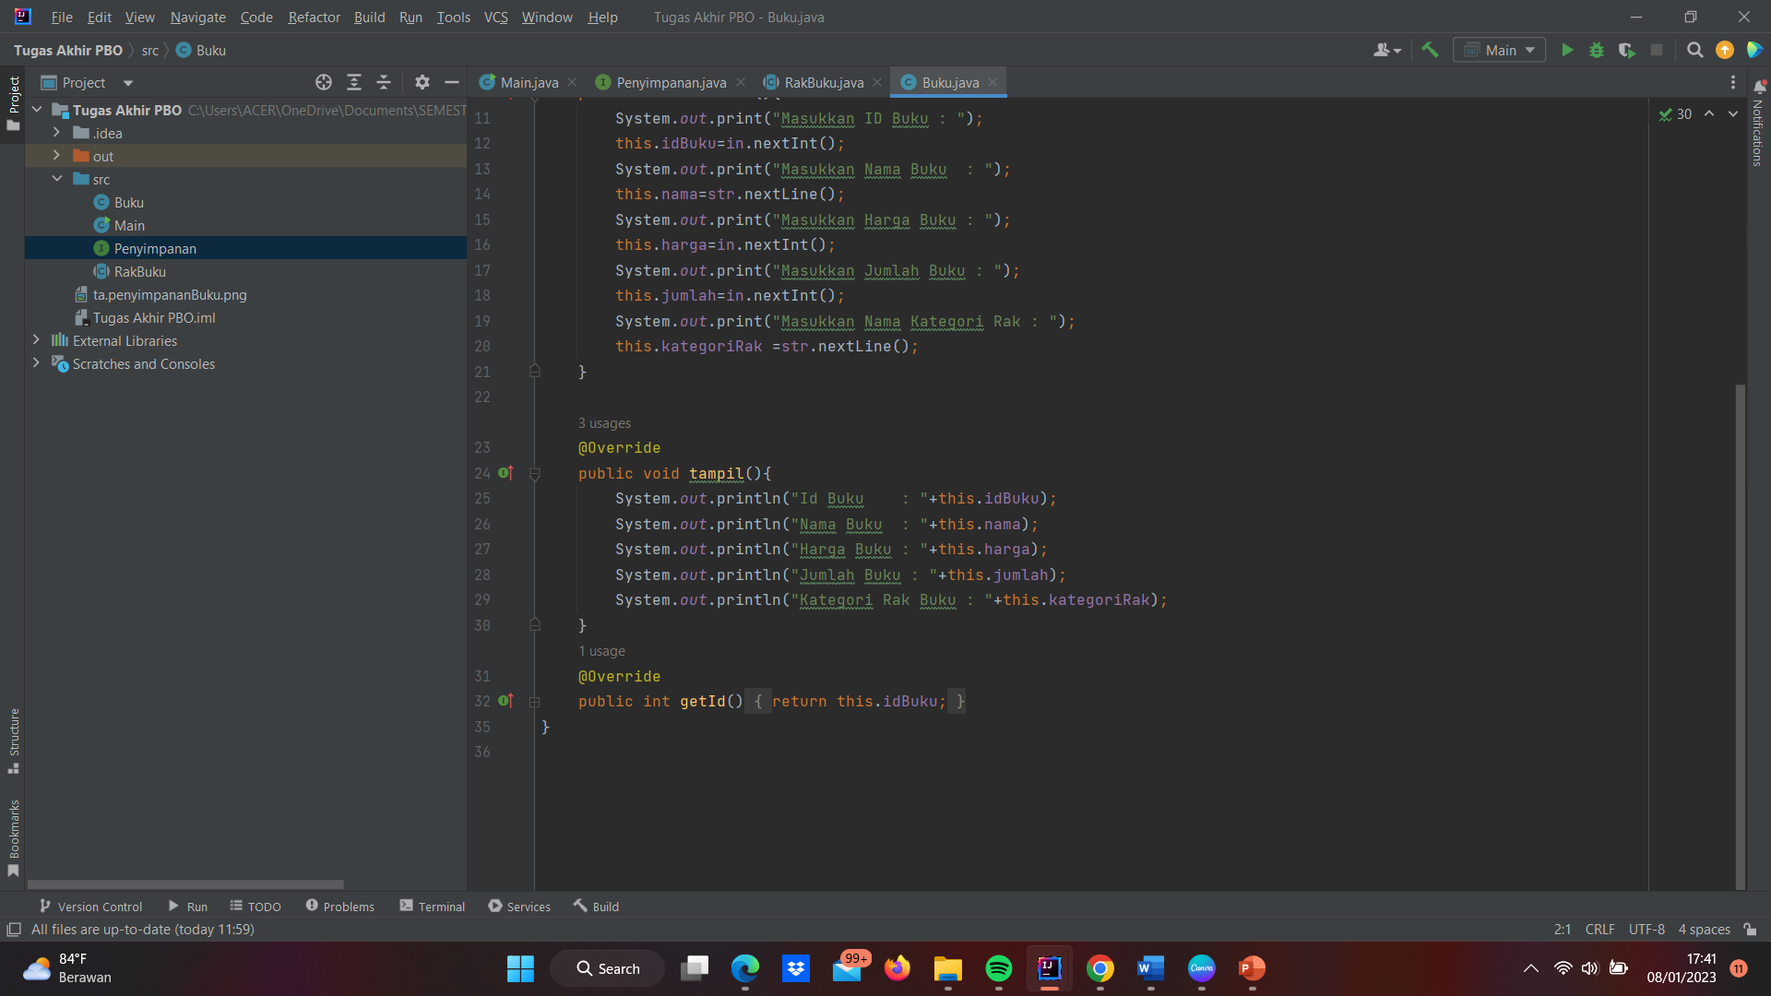
Class Buku

Slide 9
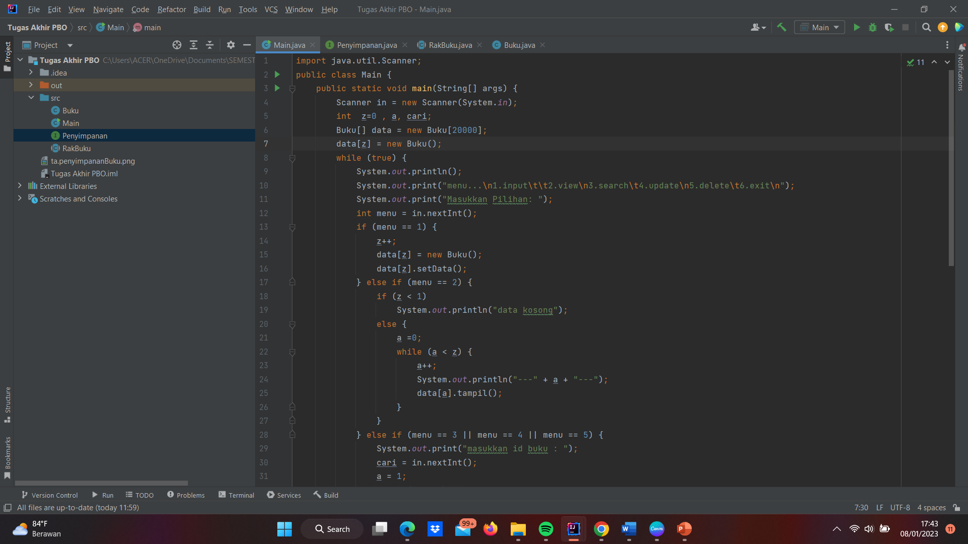
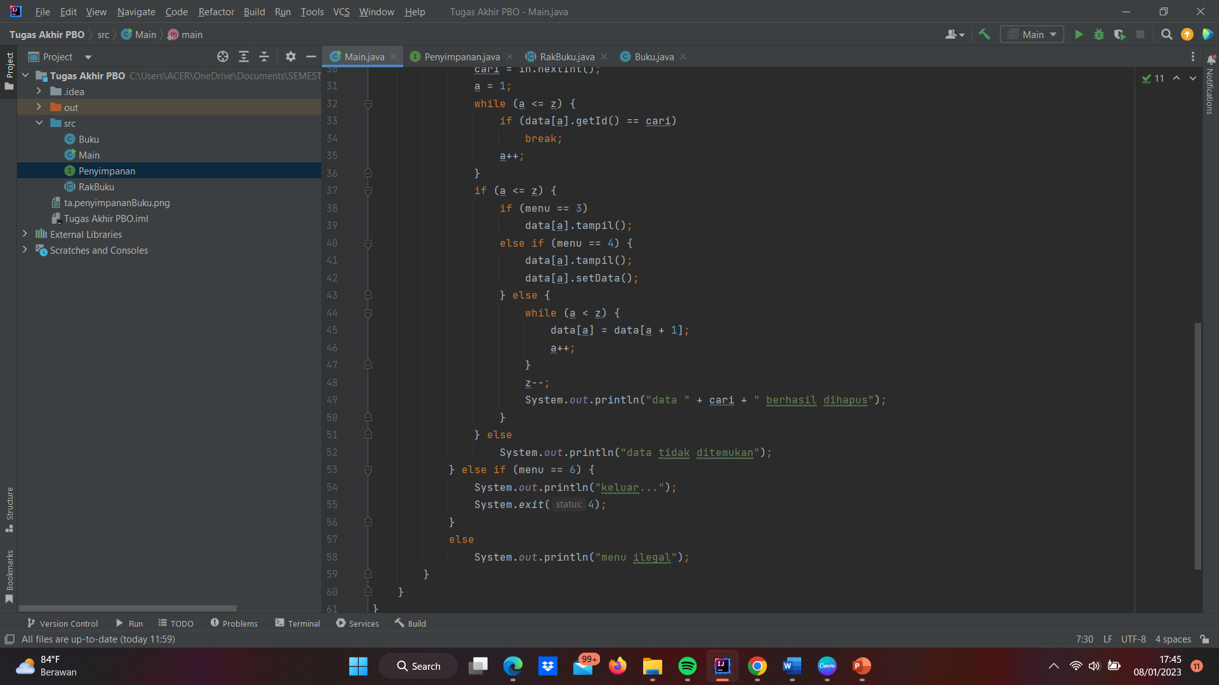
Main

Slide 10
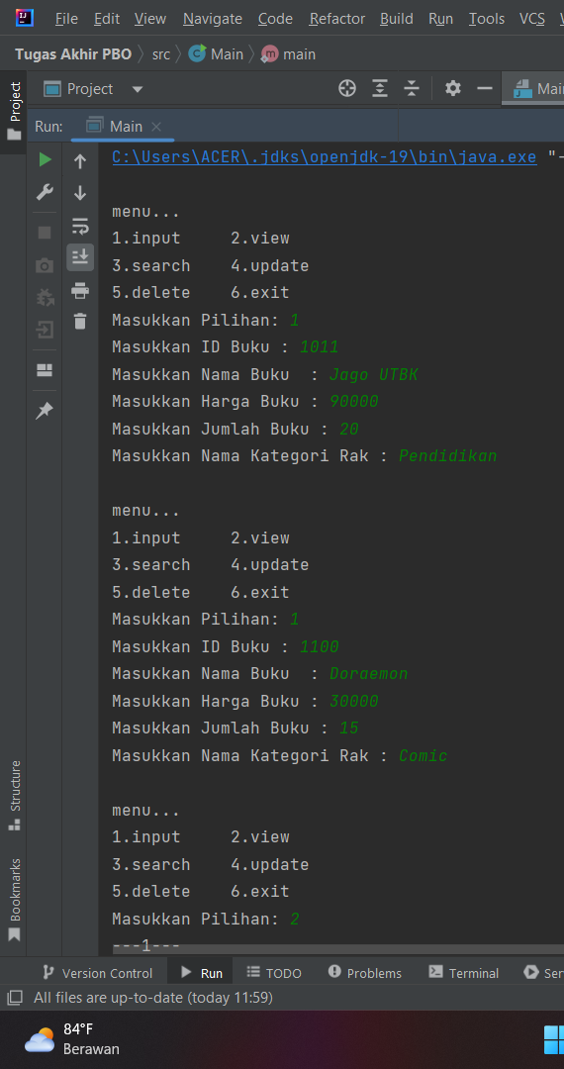
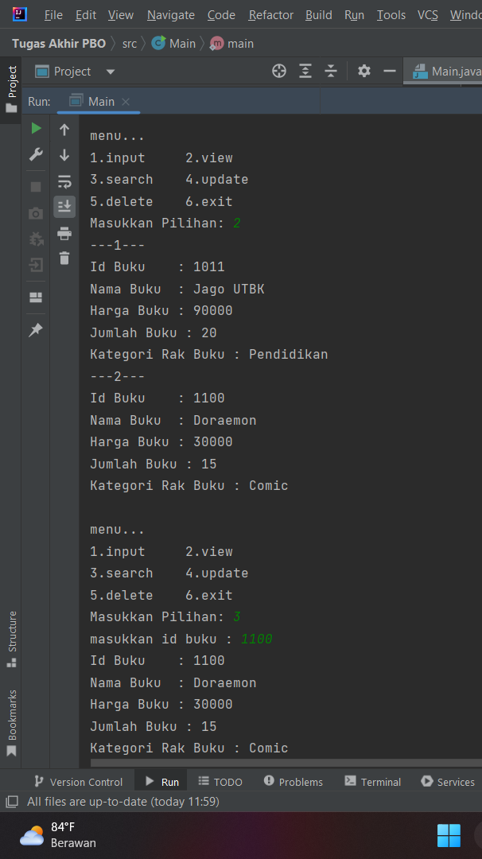
Screenshot Tampilan Luar
Pilihan 1
Pilihan 2

Slide 11
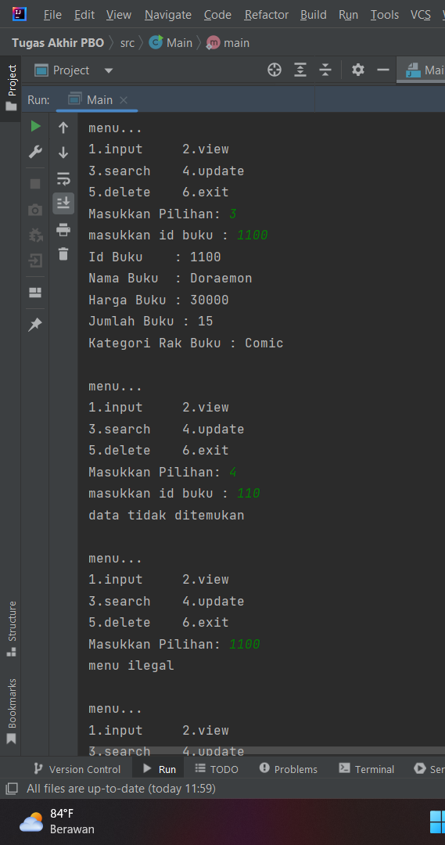
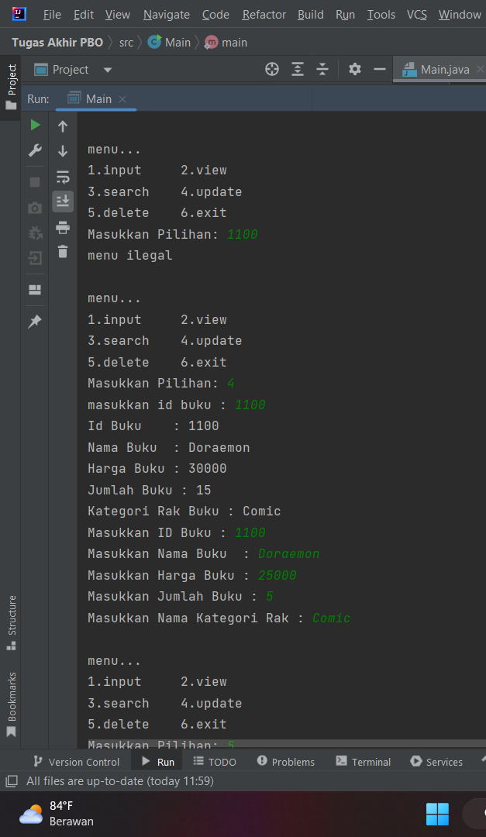
Pilihan 3
Pilihan 4

Slide 12
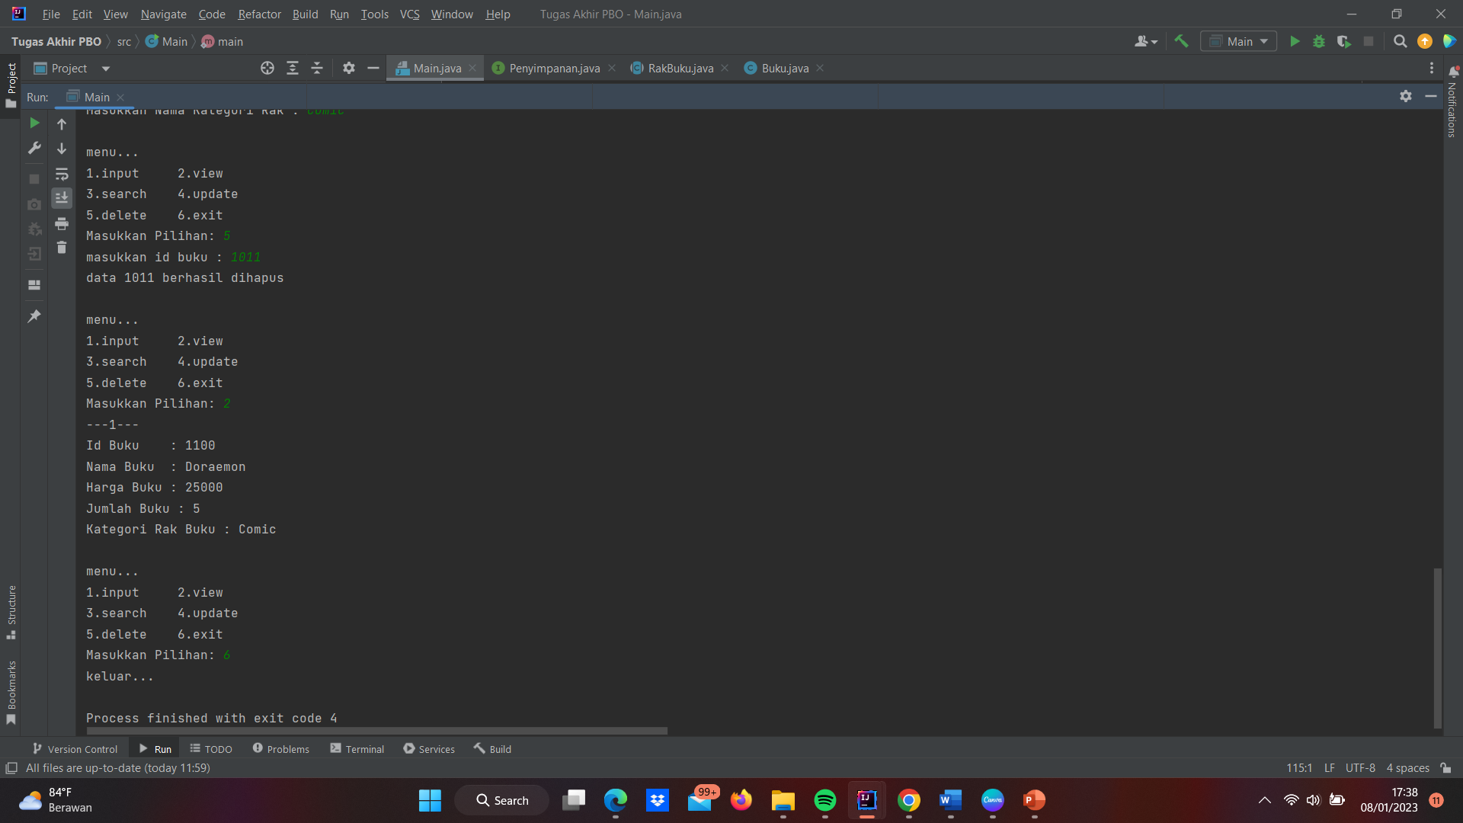
Pilihan 5 dan 6

Slide 13
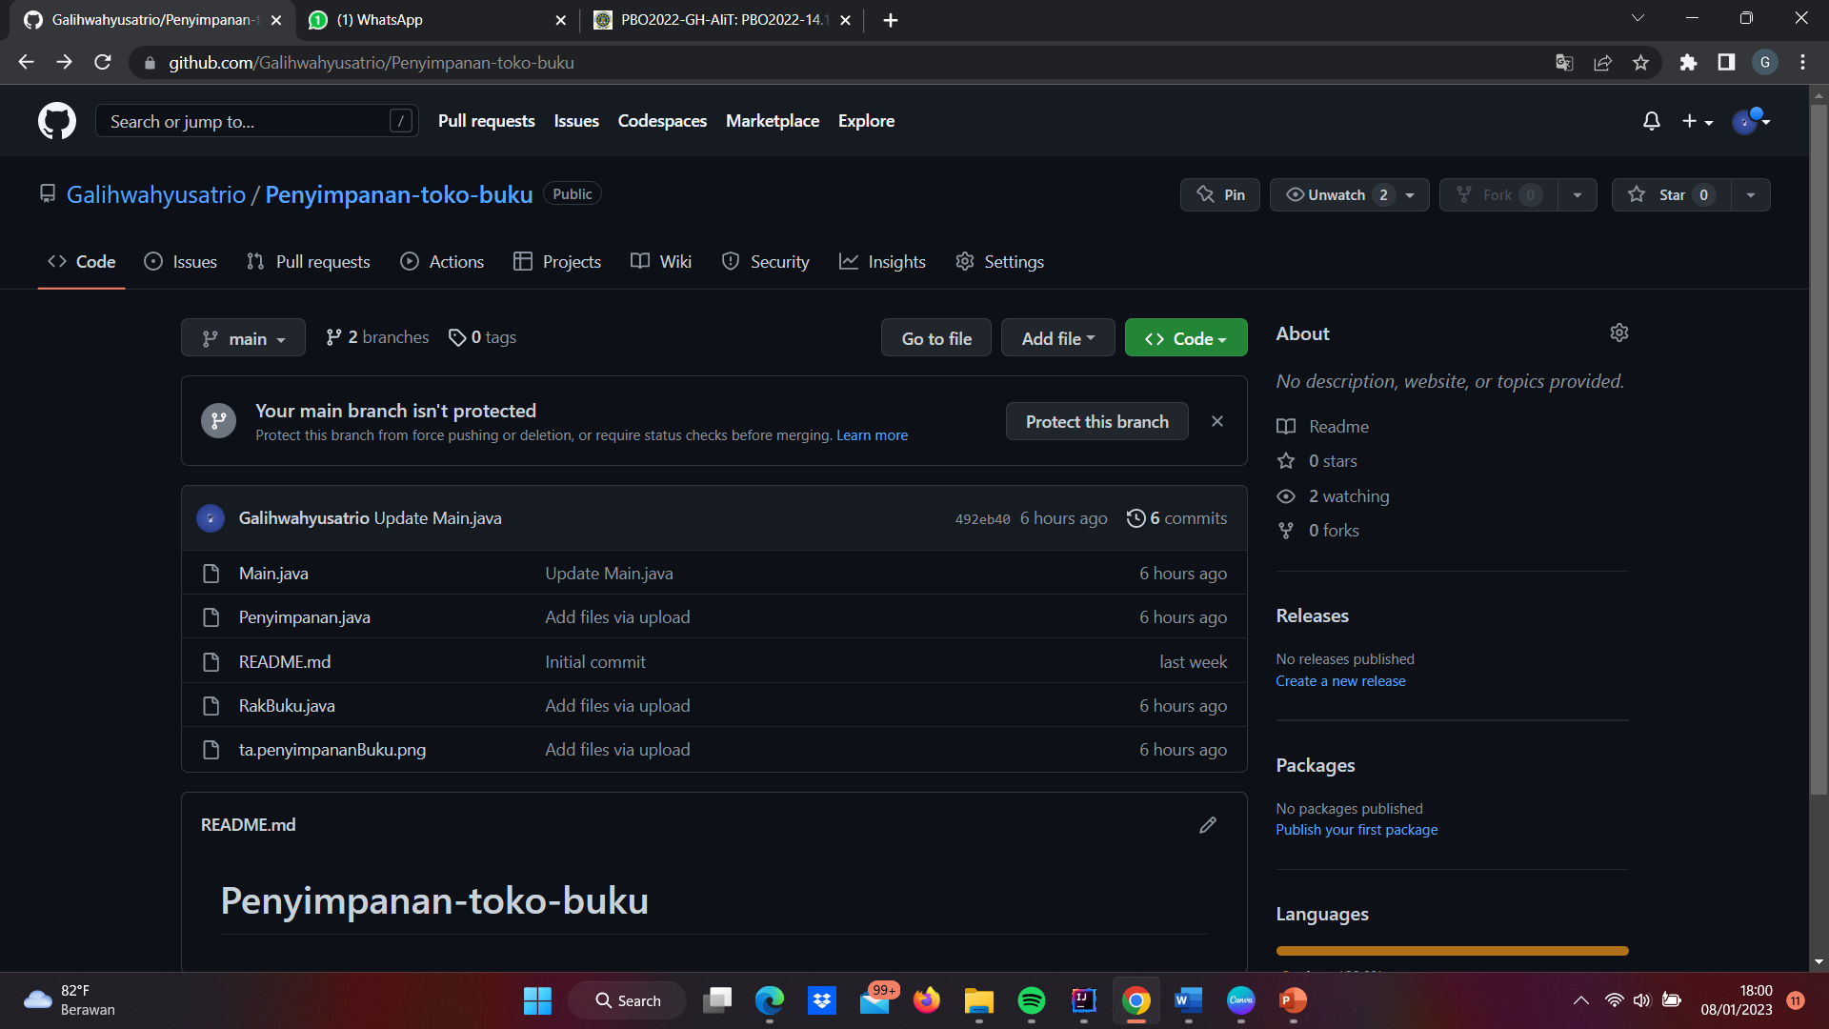
Unggah di Github.

Slide 14

Sekian Terima Kasih.

